Slide 1
Шкода паління
Виконали учениці 10 класу Гавілей Анастасія та Ладоня Маргарита

Slide 2
Тютюнопалíння — вдихання диму тліючого висушеного листя тютюну. Найважливішим компонентом тютюнового диму є нікотин. Регулярне вживання нікотину викликає тютюнову залежність.Тривале і часте паління тютюну завдає значної шкоди здоров'ю курців, та оточуючих їх людей, що не палять i тварин.

Slide 3
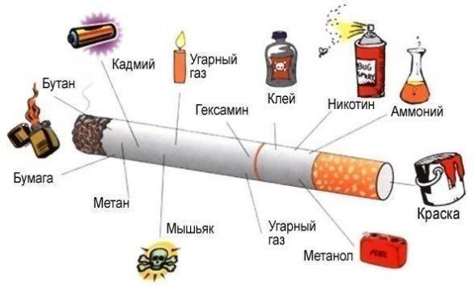
Що ж такого небезпечного в сигареті?

Slide 4
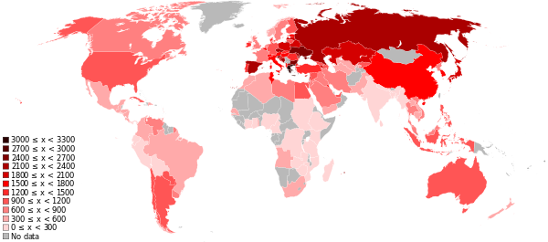
Сучасна ситуація
Країни світу за споживанням сигарет на душу населення (тільки дорослі, дані по населенню за 2007 рік)

Slide 5
Факти про куріння
На нашій планеті палять приблизно 1,3 мільярди людей
За 1 секунду на Землі викурюється 300 000 цигарок
Куріння викликає 6 % смертей в усьому світі
Щорічно від паління вмирає 3 мільйони людей
Загальна маса недопалків на планеті за 1 рік становить 2 520 000 тонн

Slide 6
«Тютюнова» статистика України
В Україні щоденно курить 45 % дорослих чоловіків і 9 % дорослих жінок; серед молоді курить 45 % юнаків і 35 % дівчат;
68 % курців заявили, що зацікавлені у відмові від куріння, а серед тих, хто будь-коли курив щодня, 26 % вже є колишніми курцями;
Понад 90 % населення України підтримує заборону куріння на всіх робочих місцях;
Підтримка повної заборони реклами тютюну серед населення — 70 %;
31 % вважає, що куріння кальяну призводить до серйозних захворювань;
Всього в країні нараховується близько 9 мільйонів активних курців, що складають третину всього працездатного населення країни;
Україна посідає 17 місце в списку країн-лідерів за кількістю курців;
Щорічно до числа курців долучаються не менш 100 000 українців;
Кожен четвертий підліток в Україні викурює першу сигарету у віці 10 років;
Україна є другою країною у світі (після Чилі), де у віці 13-15 років курять більш 30 % юнаків і дівчат;
Україна займає ІІ місце за кількістю викурених цигарок на одного громадянина. На кожного українця припадає понад 2500 сигарет — майже 7 щоденно;
Розрахунки Всесвітнього банку свідчать про те, що економічні збитки України від тютюну складають близько 2 мільярдів доларів щорічно;
За офіційною статистикою в Україні щороку від хвороб пов'язаних з курінням помирає 120 тисяч чоловік.

Slide 7
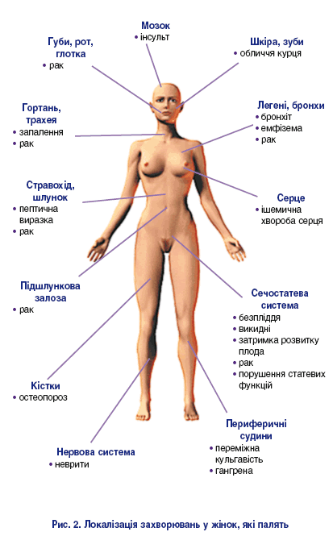
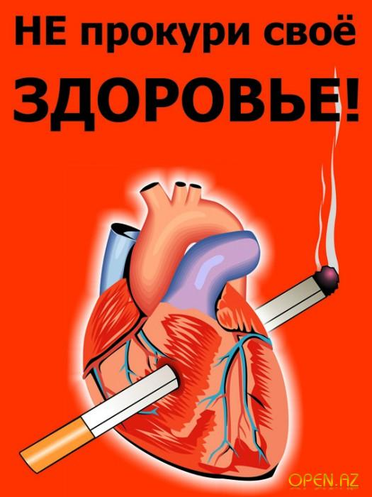
Вплив паління

Slide 8
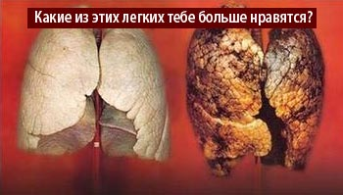
Дихальна система

Slide 9
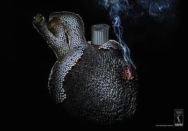
Кровоносна система
Ішемічна хвороба серця;
Стенокардія;
Інфаркт
міокарду.

Slide 10
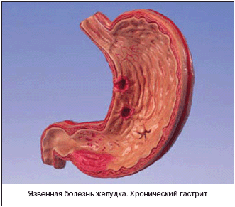
Травна система
Виразка
Рак

Slide 11
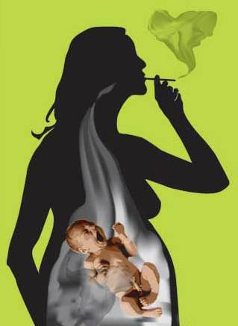
Статева система
Безпліддя;
Викидні;
Затримка розвитку
плоду;
рак;
Порушення
статевих ф-цій.

Slide 12
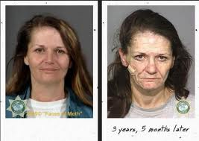
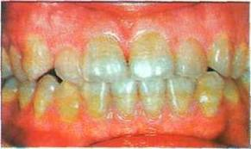
Шкіра та зуби
Передчасне
старіння;
Жовті зуби.

Slide 13
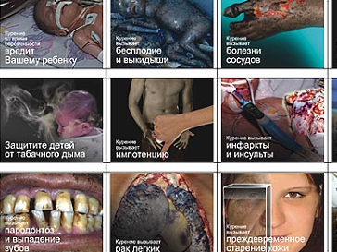

Slide 14
Боротьба з палінням
13 березня 2012 року в Україні було остаточно схвалено закон про повну заборону реклами сигарет. Заборона стосується не тільки реклами, а й будь яких способів стимулювання продажів тютюнових виробів. Закон вступив в силу 17 вересня 2012 року.
З 4 жовтня 2012 року на упаковках сигарет мають бути фотоілюстрації із зображеннями хвороб, викликаних тютюнопалінням

Slide 15
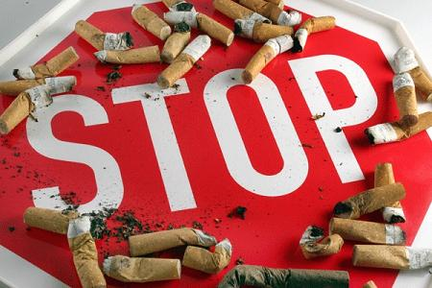

Slide 16
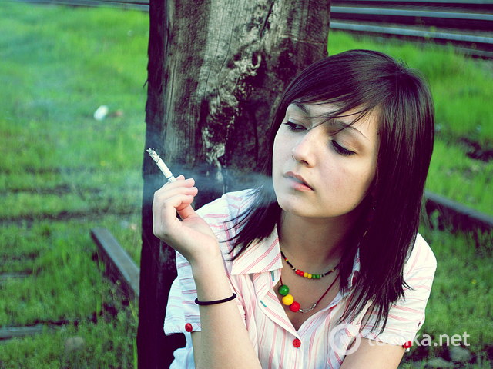
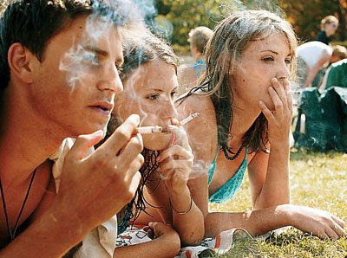
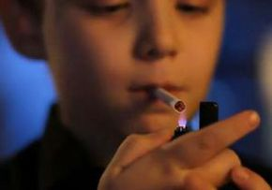
На жаль, паління в дитячому та підлітковому віці - явище дуже поширене

Slide 17
